Slide 1

N.GREGORY MANKIW
经济学原理（第8版）
[美] 曼昆 著
V. Andreea CHIRITESCU 编
（Eastern IIIinois University）
第34章
货币政策和财政政策对总需求的影响

Slide 2
总需求, 第1部分
回顾：总需求曲线向下倾斜，原因包括
  财富效应，影响消费 C
  利率效应，影响投资 I
    短期中最为重要的效应
      经济周期中，I 的波动 > Y 的波动 > 其他波动
    本章对其机制进行详解

Slide 3
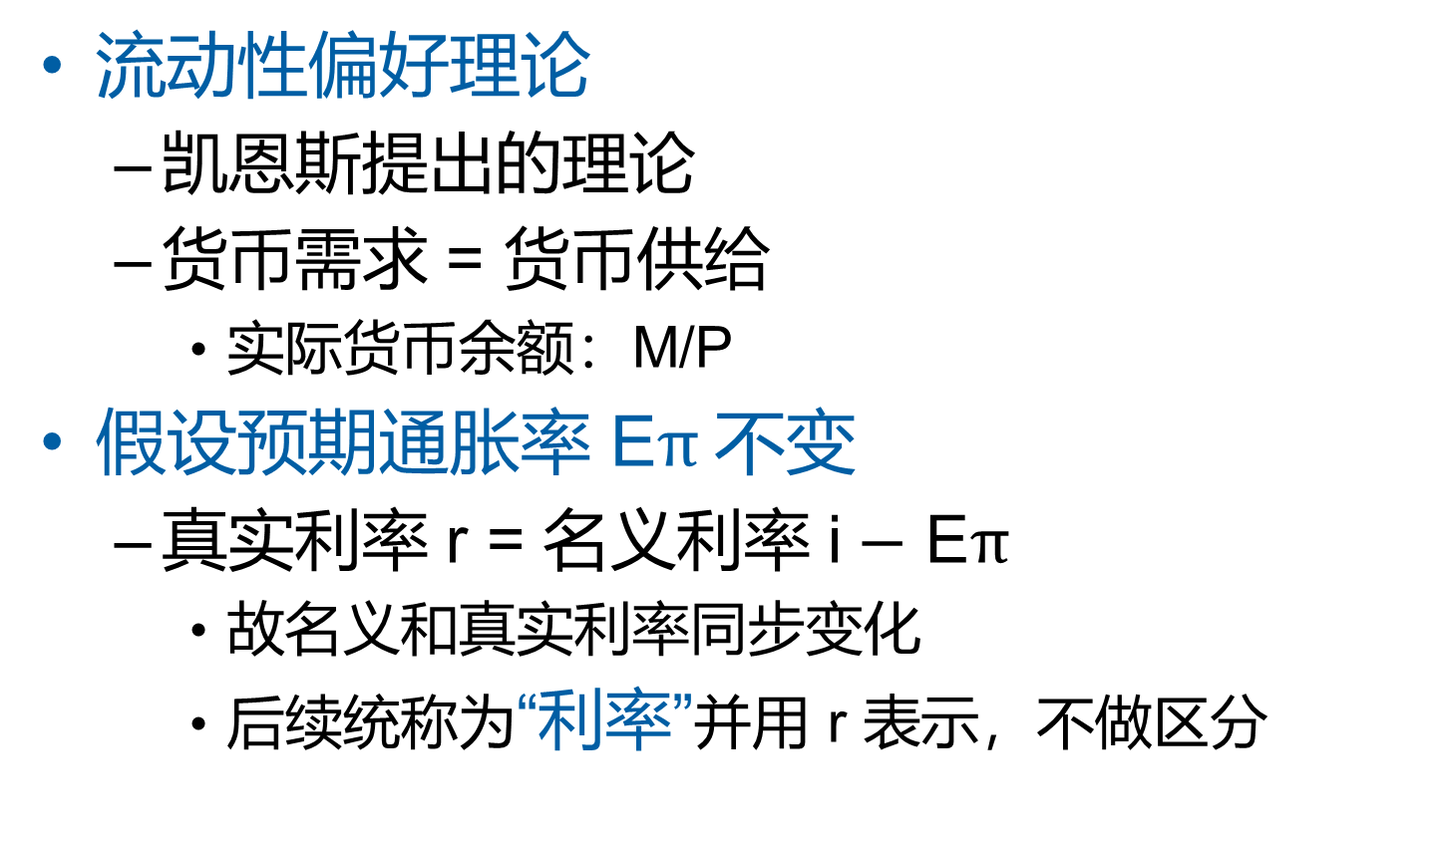
总需求, 第2部分
流动性偏好理论
  凯恩斯提出的理论
  货币需求 = 货币供给
    实际货币余额：M/P
假设预期通胀率 E$π$不变
  真实利率 r = 名义利率 i$−$ E$π$
    故名义和真实利率同步变化
    后续统称为“利率”并用 r 表示，不做区分

Slide 4
货币的需求与供给, 第1部分
货币需求 M^{d}(P,Y,r) = P × L(Y,r)
  也叫流动性需求
    关于物价水平 P、总收入 Y 单增
    关于利率 r 单减
  货币：最具流动性的资产
    利率 r：持有货币的机会成本
    利率的增加
      使持有货币的机会成本增加
      导致对货币的需求数量减少

Slide 5
货币的需求与供给, 第2部分
货币供给 M^{s}
  由央行控制
  货币的供给量
    由央行的货币政策决定
    假设其外生给定
  央行如何改变货币供给【见29、30章】
    改变基础货币 B
    改变货币乘数 m

Slide 6
货币的需求与供给, 第3部分
货币市场的均衡
  在任意给定的物价水平 P 下
  利率的调整，使得货币供需相等
    即货币市场出清
  与货币数量论下的货币市场有本质区别
    短期中 P 无法自由调整
    货币市场的均衡由利率调整来实现

Slide 7
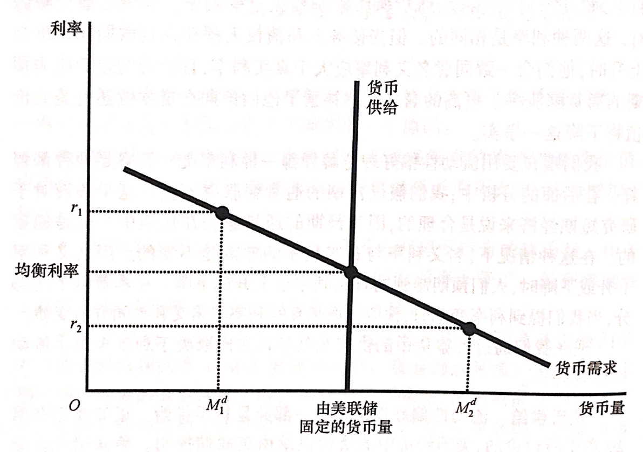
图 1货币市场的均衡
根据流动性偏好理论，利率的调整使货币供给量与货币需求量达到平衡。如果利率高于均衡水平（例如在r1),则人们想持有的货币量（M1)就小于美联储创造的货币量，而且这种超额货币供给会给利率一种下降的压力。相反，如果利率低于均衡水平（例如在r2),则人们想要持有的货币量（M2)就大于美联储创造的货币量，而且这种超额货币需求会给利率一种上升的压力。因此，货币市场上供求的力量使利率趋向于均衡利率。在均衡利率时，人们乐于持有美联储所创造的货币。

Slide 8
利率效应详解
利率效应如何塑造 AD(P) 的斜率
  更高的物价水平
    提高了货币需求 M^{d}(P,Y,r)
    但货币供给 M^{d} 外生给定
  更高的货币需求
    导致利率必须上升
    以恢复货币市场上的供需相等
  更高的利率
    又导致投资减少，形成向下倾斜的 AD(P)

Slide 9
图 2 货币市场如何形成总需求曲线的斜率
如（a）幅所示，物价水平从 P₁ 上升为 P₂ ，使货币需求曲线向右移动。货币需求的右移使利率从 r₁ 上升为 r₂。由于利率是投资的成本，利率上升使物品与服务的总需求量从 Y₁ 减少到 Y₂。向右下方倾斜的总需求曲线，正是反应了这种 P 和 Y 之间的负相关关系。

Slide 10
货币政策影响总需求, 第1部分
总需求曲线的斜率
  由物价水平变动导致的总需求变化
总需求曲线的移动
  不由物价水平变动导致的总需求变化
货币政策
  货币供给的变化
  会导致总需求曲线发生移动

Slide 11
货币政策影响总需求, 第2部分
央行增加货币供给
  扩张性货币政策
  货币供给曲线右移
  利率下降
  在任意给定的物价水平上
    投资需求都增加了
    这种总需求变化不是由物价水平变化引起的
  总需求曲线向右移动

Slide 12
图 3 货币注入
在（a）幅中，货币供给从 MS₁ 增加到 MS₂ ，使均衡利率从r₁ 下降到 r₂。由于利率是投资的成本，利率下降使任意既定物价水平下的物品与服务总需求从Y₁ 增加到 Y₂。因此在（b）幅中，总需求曲线从AD₁ 向右移动到AD₂。

Slide 13
货币政策影响总需求, 第3部分
央行减少货币供给
  紧缩性货币政策
  货币供给曲线左移
  利率上升
  在任意给定的物价水平上
    投资需求都减少了
    这种总需求变化不是由物价水平变化引起的
  总需求曲线向左移动

Slide 14
货币政策影响总需求, 第4部分
若旨在扩大总需求，货币政策应当
  增加货币供给
  降低利率
若旨在减少总需求，货币政策应当
  降低货币供给
  提高利率
终极目标：平稳总需求
  经济过热和过冷都不好

Slide 15
货币政策影响总需求, 第5部分
流动性陷阱
  在当前货币体系下，名义利率不能为负
  如果名义利率已降至零左右
    零下限（ZLB）问题
  传统货币政策可能不再奏效
    总需求、总产出和就业被“困”在低水平
    非传统货币政策：量化宽松、预期指导等

Slide 16
财政政策影响总需求, 第1部分
财政政策
  设定政府购买 G 和税收 T
    来移动总需求曲线
  乘数效应
  挤出效应

Slide 17
财政政策影响总需求, 第2部分
乘数效应
  总需求曲线的移动幅度可能会大于财政政策本身
    当财政政策提高总产出和总收入时
    家庭的消费支出也会因此增加
    进一步提高总产出和总收入
    形成一个良性循环

Slide 18
财政政策影响总需求, 第3部分
案例：当政府购买 G 增加200亿元
乘数效应
  直接反应
    总需求曲线向右移动200亿元
    总产出和总收入 Y 增加
  家庭反应
    增加消费支出
  后续反应
    总需求曲线进一步向右移动

Slide 19
图 4 乘数效应
政府购买增加200亿元可以使总需求曲线向右移动大于200亿元。这种乘数效应的产生是因为总收入的增加刺激了消费者的额外支出。

Slide 20
财政政策影响总需求, 第4部分
政府购买乘数
  边际消费倾向, MPC
    获得额外收入后用于消费的比例
  乘数的大小
    取决于 MPC
  更大的 MPC
    更大的乘数

Slide 21
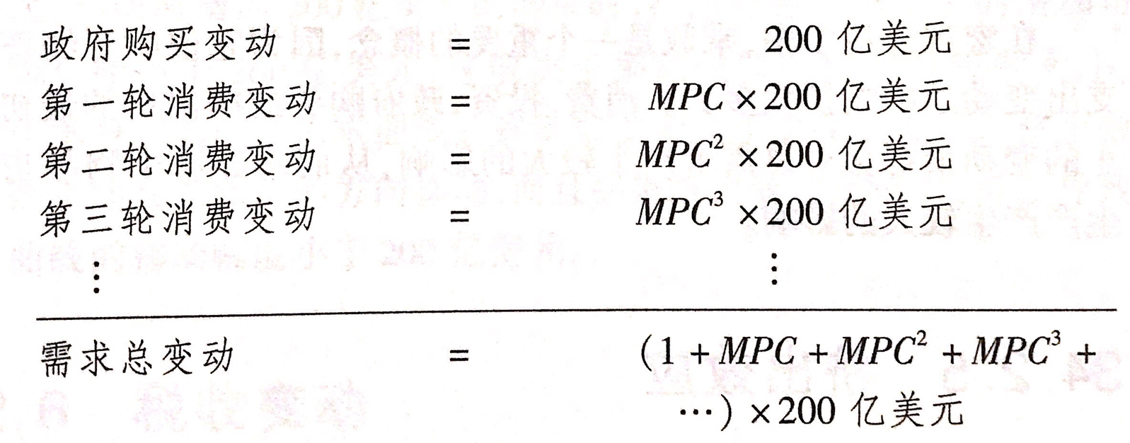
财政政策影响总需求, 第5部分
政府购买乘数 = 1 / (1 – MPC)

Slide 22
财政政策影响总需求, 第6部分
挤出效应
  财政扩张同时提高了利率
  因此减少了投资
  会部分抵消总需求的增加

Slide 23
财政政策影响总需求, 第7部分
政府支出增加200亿元的挤出效应
  直接反应
    总需求曲线向右移动200亿元
    总产出和总收入 Y 增加
  货币市场上
    需求 M^{d}(P,Y,r) 关于 Y 单增，供给 Ms 外生不变
    货币市场上利率增加
    投资下降，总需求曲线部分回调

Slide 24
图 5 挤出效应
（a)幅表示货币市场。当政府增加物品与服务的购买时，所引起的收入增加使货币需求从MD1增加到了MD2，从而引起均衡利率从r1上升到r2。
（b)幅表示对总需求的影响。政府购买增加的最初影响是使总需求曲线从AD，移动到AD2。然而，由于利率是投资的成本，因此利率上升又会减少物品与服务的总需求量，特别是对投资品的需求量。这种投资的挤出部分抵消了财政扩张对总需求的扩张影响。最终，总需求曲线只移动到AD3。

Slide 25
财政政策影响总需求, 第8部分
总结一下
  乘数效应
    使得总需求右移幅度大于初始的200亿元
  挤出效应
    使得总需求右移幅度小于初始的200亿元
  两者同时存在
    导致总需求曲线的右移幅度不确定
    取决于两者的相对强度
  更精准的定量分析需要用到：IS-LM模型

Slide 26
财政政策影响总需求, 第9部分
类似的，税收的减少
  家庭可支配收入增加
  乘数效应
    税收乘数 = – MPC / (1 – MPC)
  挤出效应
    利率上升、投资下降，部分抵消
  永久性税收减少：对总需求的影响较大
  临时性税收减免：对总需求的影响较小

Slide 27
运用政策来稳定经济, 第1部分
赞同稳定政策的观点
  为应对经济波动
    政府：使用财政政策
    美联储：使用货币政策
    调控总需求，协同稳定经济
凯恩斯
  强调总需求在稳定经济波动中的关键作用
  政府应当积极刺激（抑制）总需求
    当经济低于（高于）充分就业水平时

Slide 28
运用政策来稳定经济, 第2部分
反对稳定政策的观点（新古典主义）
  政府
    应尽量避免使用货币或财政政策来稳定经济
    政策对经济的影响有很大的滞后
  政策工具
    应设定一个长期目标
    由经济自己来应对波动

Slide 29
运用政策来稳定经济, 第5部分

